Slide 1

Tijdreizen door de data vault
Auteur: Robbert Michel
datum: 2016-2-10
Versie: 0.1
1
Notes:
1

Slide 2
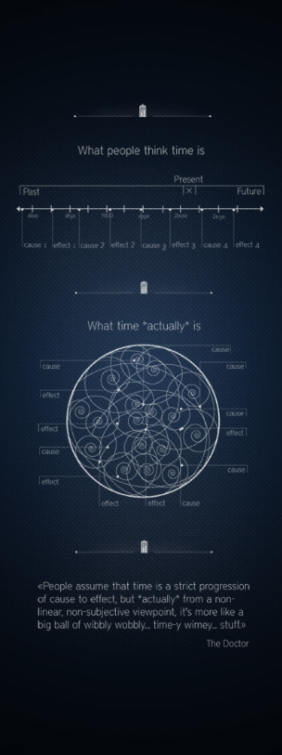
Er zijn meerdere richtingen om door de tijd te reizen binnen de Data Vault
Standaard: Technische laaddatum Laadbegin_TS & Laadeinde_TS
Soms: Functionele geldigheidsdatums (meestal hele dagen) Geldigvan_DT & GeldigTot_DT
Heel heel Soms: de Laaddatums uit de bron (“Waarnemingsdatum”) Bronbegin_TS & Broneinde_TS (Bij bronnen met onregelmatige aanlevering, of waarvan de historie tussen aanleveringen meerdere malen kan wijzigen)
2
Notes:
2

Slide 3


De eigenlijke vraag is dus:
Wat dachten wij op moment A, dat de bron dacht op moment B, dat de progressie van geldige situaties was?
Voorbeeld: Wat dachten wij op 10 februari dat, volgens de bron op 30 januari, de geldigheidsdatums waren
Let op: Wij kunnen alleen wat zeggen over een waarnemingsdatum in de bron die ouder is dan onze technische laaddatum
Pas op voor de valkuil:
Ook al verandert het uiterlijk (de meetwaarden)… De Hub veranderd niet over tijd! Het is dezelfde persoon
3
Notes:
3

Slide 4
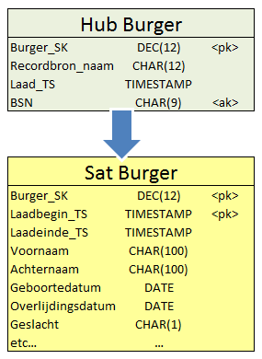
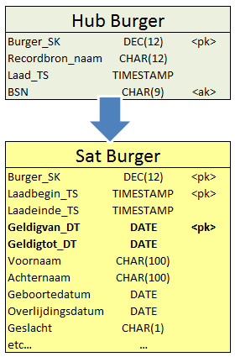
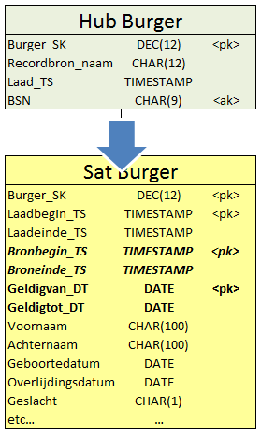
Hoe ziet dat er dan uit?
In principe als een gewone Hub-Satelliet
Met een Geldigheidsdatum (beginDatum deel van de PK)
En een bronbegin en –einde (beginDatum deel van de PK)

Slide 5
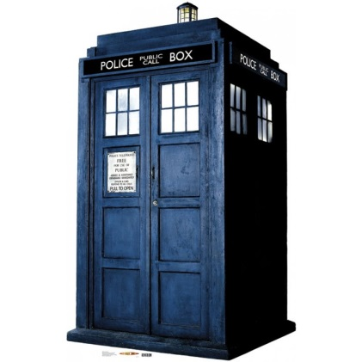
Waarom verandert de Hub niet?
Stel: Je huis krijgt een uitbouw.
Verandert je adres?
Verander jij?
Verandert er iets aan de relatie tussen jou en jouw adres?
Welke van jouw waarnemingsdatums hoort bij de waarnemingsdatums van jouw huis?
Indien we datums aan de Business key toevoegen, veranderd dit allemaal.
Het eenvoudig houden van de Hub houdt het laadproces, en de selectie ook eenvoudig.

Slide 6
Hoe vul je dat dan?
Verrassend genoeg heeft de bron het meeste werk al gedaan. We krijgen de data meestal aangeleverd op deze manier:

Slide 7
Afleiding:
ID
Registratiebegin_TS
Registratieeinde_TS
Gedigvan_DT
Geldigtot_DT
BSN
Voornaam
Achternaam
Geboorte_DT
Overleidings_DT
Geslacht
Notes:
Zoals gezien is ID niet heel nuttig als identifier… deze kan dus worden gedegradeerd tot ”overige meetwaarde”

Slide 8
Hoe Lees je dat dan?
Begin met de gewone relatie
Bepaal de datum waarop het geldig moest zijn in het EDW…
En voer deze in tussen de laadbegin_TS & laadeinde TS
Bepaal de datum waarop het geldig moest zijn in de bron…
En voer deze in tussen de bronbegin_TS & broneinde TS
Je blijft over met de geldigheidsdatums (Eventueel kan je ook hier met een datum tussen prikken)

Slide 9
Basis Query Actueel
Select h.BSN,
s.Achternaam
From Hub_Burger h
inner join Sat_Burger s
on h.Burger_SK = S.Burger_SK
and s.laadeinde TS = 31-12-9999
and s.Broneinde TS = 31-12-9999
and <laad_ts> Between s.Geldigvan_DT
and s.Geldigtot_DT

Slide 10
Basis Query Actueel met geldigheid
Select h.BSN,
s.Achternaam,
s.Geldigvan_DT,
s.Geldigtot_DT
From Hub_Burger h
inner join Sat_Burger s
on h.Burger_SK = S.Burger_SK
and s.laadeinde TS = 31-12-9999
and s.Broneinde TS = 31-12-9999
and <laad_ts> Between s.Geldigvan_DT
and s.Geldigtot_DT

Slide 11

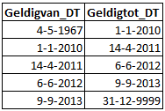

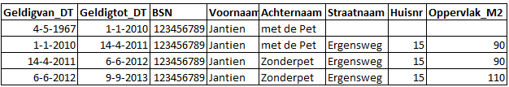
Geldigheidsdatums uit meerdere satellieten
Maak een lijst van alle geldigheids- begin- en einddatums en zet deze op een lijn
Maak nieuwe einddatums van de volgende datum
Bepaal per datum de situatie (behalve de maxdat)
Notes:
Burger is hier leidend.
Voor 2010 weten we niet waar Jantien woont.
We hebben geen gegevens van Jantien na 9-9-2013

Slide 12
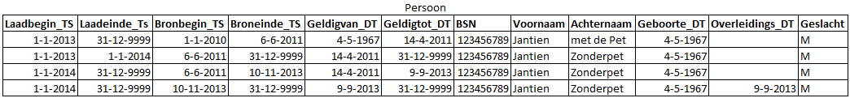

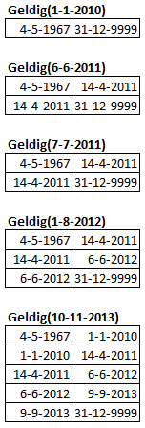
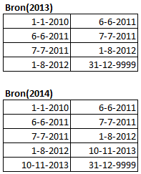

Tijdreizen (Meerdere soorten geldigheidsdatums)
Bepaal per set datums de begin en einddatums van de volgende set.
Bepaal per combinatie van begindatums de situatie.
Notes:
Burger is hier leidend.
Voor 2010 weten we niet waar Jantien woont.
We hebben geen gegevens van Jantien na 9-9-2013

Slide 13
Tijdreizen resultaat
Voorbeelden, eerste en laatste regels (Anders wordt het een hele grote tabel)
Op 1-1-2013 wisten wij dat de bron op 1-1-2010 wist dat …
Op 1-1-2014 wisten wij dat de bron op 10-11-2013 wist dat …
Notes:
Burger is hier leidend.
Voor 2010 weten we niet waar Jantien woont.
We hebben geen gegevens van Jantien na 9-9-2013

Slide 14
Tijdreis Dimensies
Is het echt nodig? Stelt de eindgebruiker vragen als: Wat wist het EDW op 1-1-2013 dat de bron op 1-1-2010 wist over de geldigheid van de burger en haar adres?
Bekijk per datumset of de eindgebruiker hem nodig heeft.
Misschien is voor de EDW laaddatum, de actuele gegevens wel genoeg, maar wil de eindgebruiker wel weten wat de bron wist op welk moment.
Vraag: Wanneer wist de bron dat dat deze burder was verhuisd?
Notes:
Burger is hier leidend.
Voor 2010 weten we niet waar Jantien woont.
We hebben geen gegevens van Jantien na 9-9-2013

Slide 15
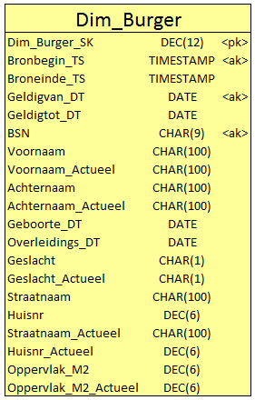
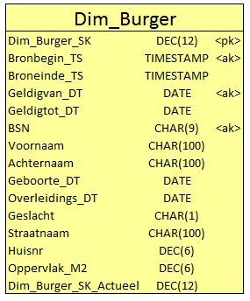
Tijdreis Dimensie voorbeelden
In beide gevallen wordt er verwezen naar de record dat op dat moment geldig was volgens de bron. Dus :
Feit BSN = Dim.BSN en Feit.Bronbegin_TS tussen Dim.Bronbegin_TS & Dim.Broneind_TS en Feit.Geldigvan_DT tussen Dim.Geldigvan_DT & Dim.Geldigtot_DT
of: Gebruik Actuele velden die bij alle wijzigingen worden bijgewerkt
of: voeg een self-join toe naar het actuele record in de eigen tabel (wordt met alle wijzigingen bijgewerkt)
of: Niet getoond: 2e dimensie met alleen actuele waarden.
1
2
Notes:
Burger is hier leidend.
Voor 2010 weten we niet waar Jantien woont.
We hebben geen gegevens van Jantien na 9-9-2013

Slide 16

Vragen?
Notes:
Burger is hier leidend.
Voor 2010 weten we niet waar Jantien woont.
We hebben geen gegevens van Jantien na 9-9-2013

